Slide 1
第六章 二次型
§6.1 二次型的定义
§6.2 化二次型为标准形
§6.3 正定二次型和正定矩阵

Slide 2
§6.1 二次型的定义
一、二次型的定义
二、二次型的表示方法
三、合同矩阵

Slide 3
一、 二次型的定义
1、二次曲线定义
平面上，由二元二次方程
所表示的曲线，叫做二次曲线 . 其中 a₁₁,a₁₂,a₂₂
不全为零.
常见的二次曲线有圆、椭圆、双曲线、抛物线等.
二次型问题起源于解析几何中化二次曲线(二次曲面)为标准型问题.

Slide 4
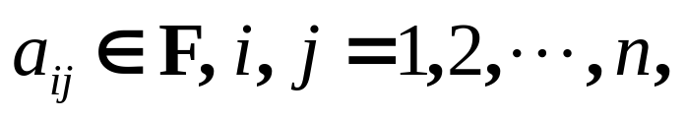

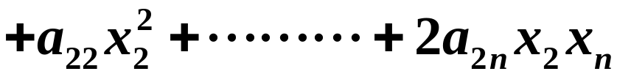
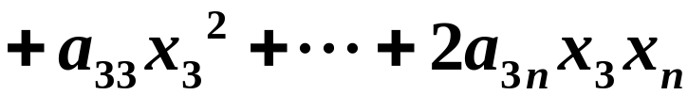

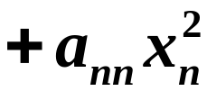
2、二次型定义：设F为数域，
n元变量 的二次齐次多项式
①
称为数域F上的一个n元二次型．
本章讨论实数域上的n元二次型，简称二次型.

Slide 5
3. 二次型实例
例如 f (x, y) = ax²+bxy+cy² 是二元二次型.
除定义的完全展开式表达，二次型还有另外两种表达方式.

Slide 6

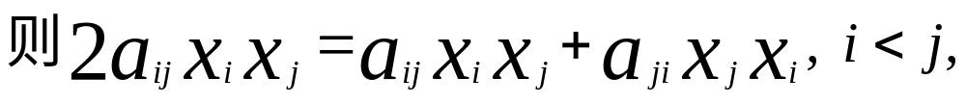


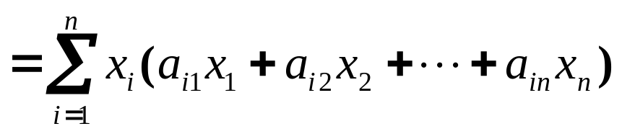
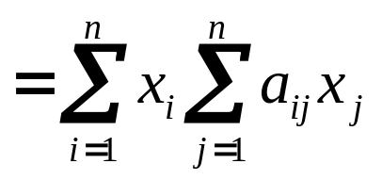
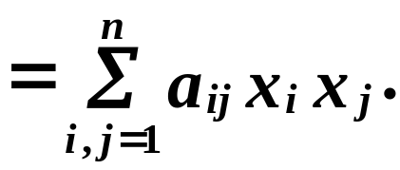
二、二次型的表示方法
1．用和号表示
对二次型

Slide 7
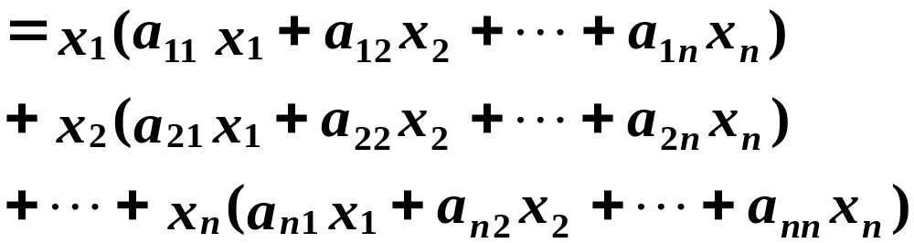
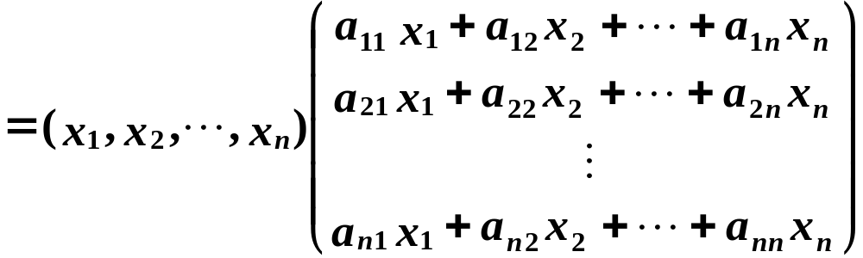
2．用矩阵表示

Slide 8
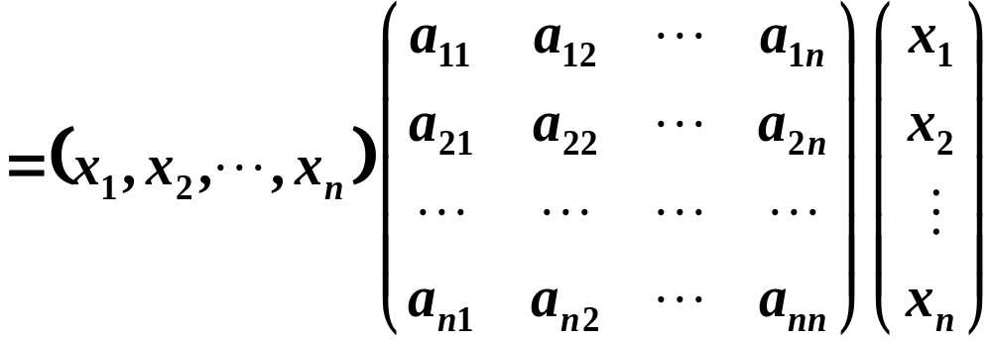
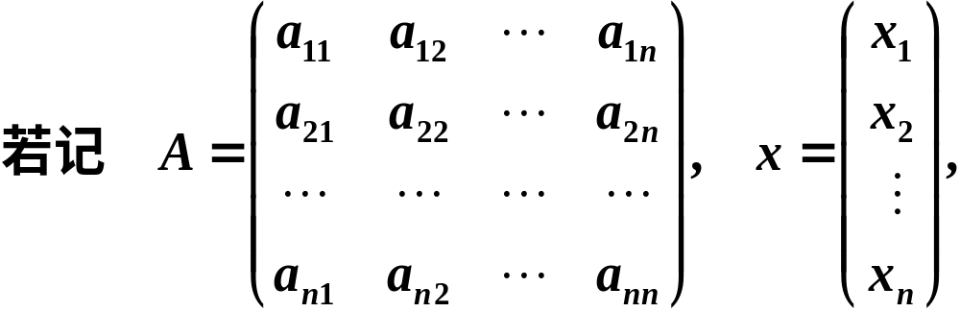
则二次型可记作 f = x^{T}Ax, 其中A为实对称矩阵.

Slide 9
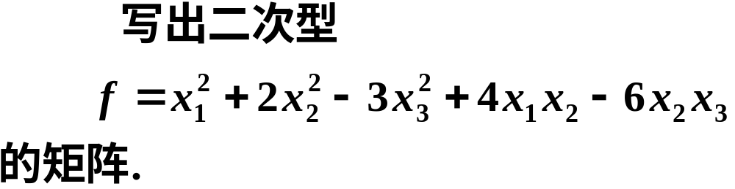




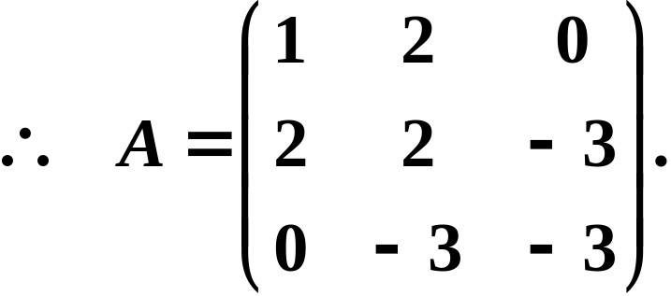
例１
解
注：用对称矩阵表示二次型,表示方法唯一.
用一般矩阵表示，表示方法不唯一.

Slide 10
在二次型的矩阵表示中，任给一个二次型，
就唯一地确定一个对称矩阵；
反之，任给一个对称矩阵，也可唯一地确定一个二次型．二次型与对称矩阵之间存在一一对应的关系．

Slide 11
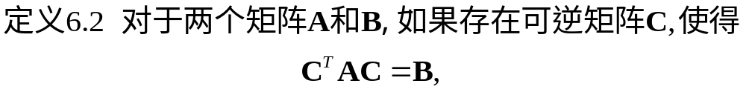



三、合同矩阵
1．合同矩阵的定义
矩阵的合同关系也是一种等价关系，有如下性质：
任意一个矩阵与自身等价.

Slide 12
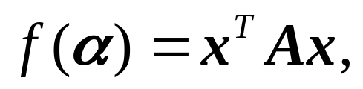
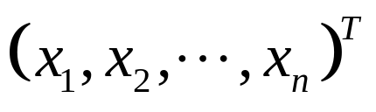
2．合同矩阵的意义
一个二次型 x^{T}Ax也可看成n维向量 α 的一个函数,即
所以, 二次型 x^{T}Ax是向量 α 的n个坐标
的二次齐次函数.
因此二次型 x^{T}Ax 作为 n 维向量 α 的函数, 它的矩阵是与一组基相联系的.

Slide 13
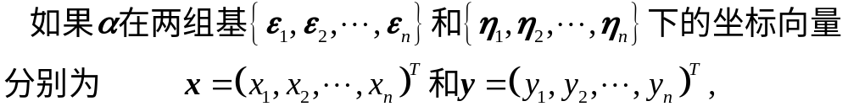
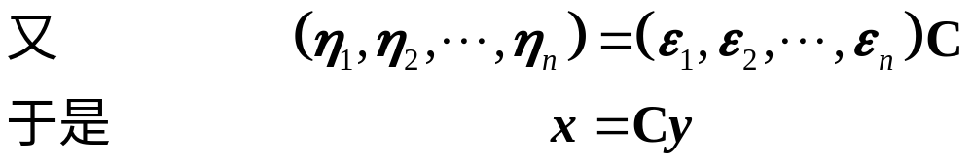
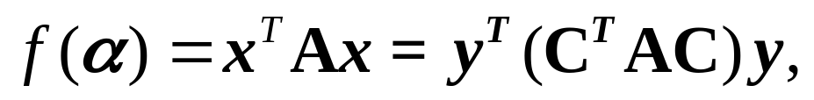
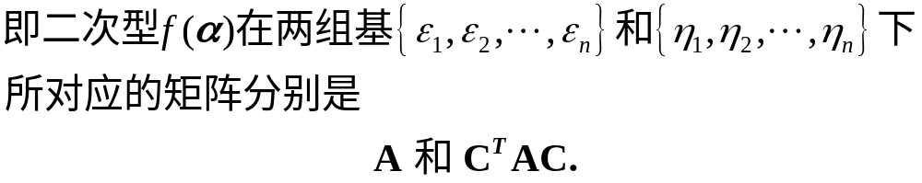
如此则有二次型

Slide 14
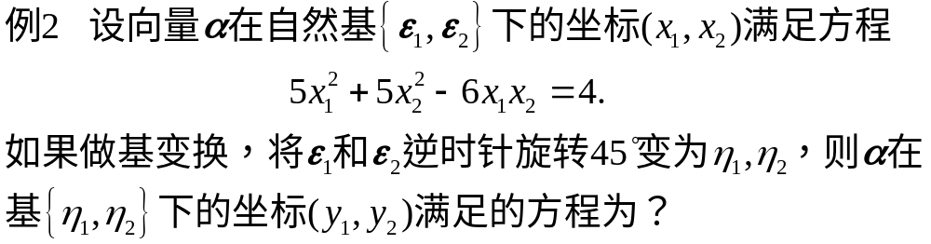
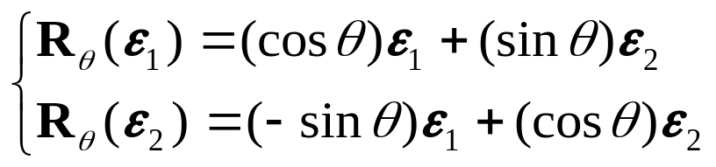




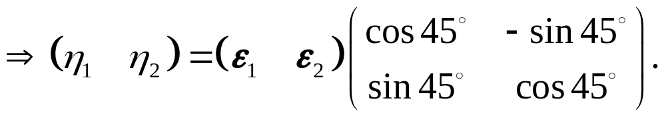

y
x

Slide 15
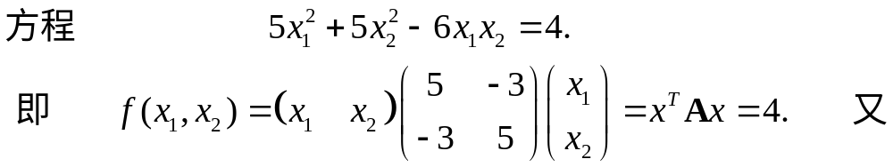
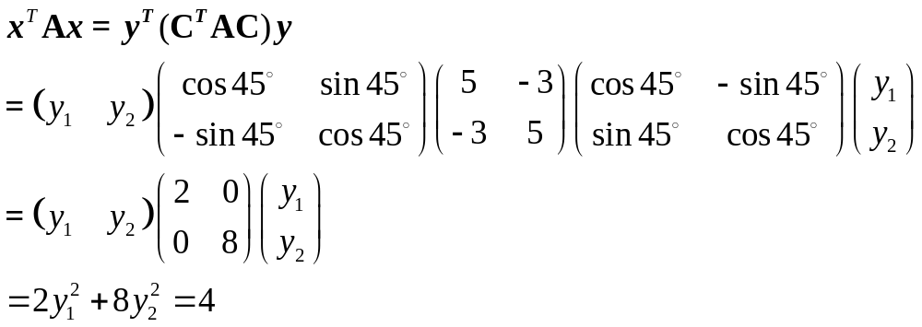
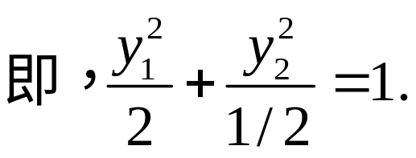

Slide 16

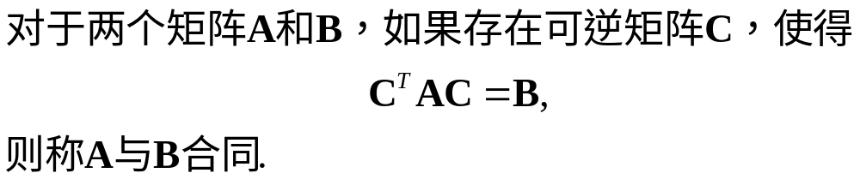
小 结
1. 二次型的定义与矩阵表示
n元变量 的二次齐次多项式
= x^{T}Ax
2. 合同矩阵．
作业，
P289 2，

